Slide 1
Weekly report

Slide 2
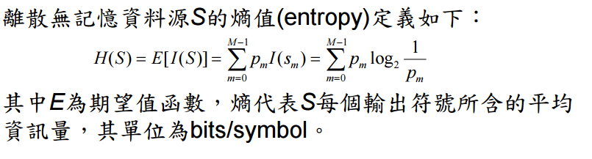
熵

Slide 3
計算範例
公平的硬幣投擲一次的熵值
考慮一個不公平的骰子， p1 = p 2 = 0.25，p 3 = p 4 = p 5 = p 6 = 0.125。

Slide 4
Code type
Fixed-length codes –
all codewords have the same length (number of bits)
A – 000, B – 001, C – 010, D – 011, E – 100, F – 101
Variable-length codes –
may give different lengths to codewords
A – 0, B – 00, C – 110, D – 111, E – 1000, F - 1011

Slide 5
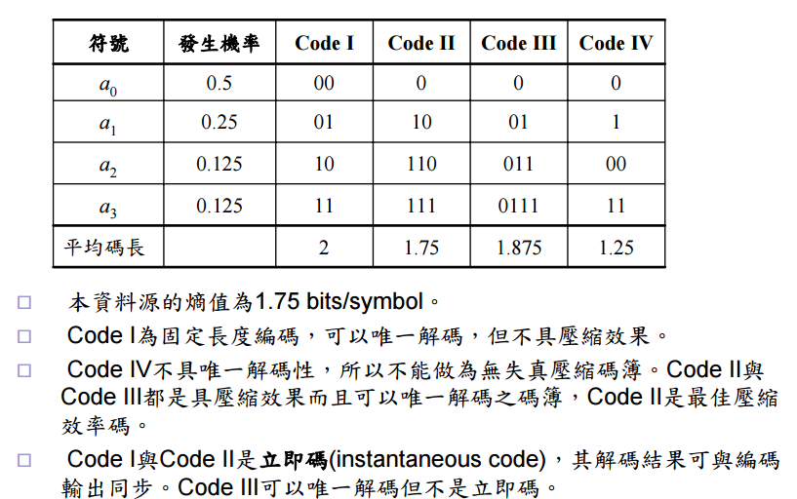
熵編碼範例

Slide 6
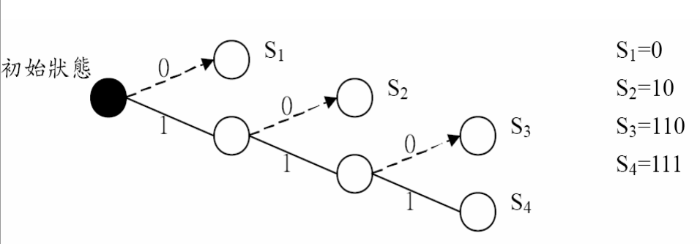
立即編/解碼
我們可以設計一個自動裝置來解碼來源符 號，或是你也可以選擇使用一個解碼樹。
只要遇到0 時即為出輸出符號，當到達最後 一個符號時最後的輸出以1 表示即可，如 s1=0 。
這樣一個解碼就是立即解碼的方式，每當 解碼器到達最後狀態後，即會回到初始狀 態在進行解碼工作。

Slide 7
Huffman coding
霍夫曼編碼的基本理念為符號的編碼長度 反映其所攜帶的資訊量。
這種做法可以使平均編碼長度接近信號源 的熵值。組成霍夫曼編碼的演算法為依照 個符號的出現機率組合成一個新的群組， 依照新群組的組合機率設定各個編碼，逐 步完成編碼步驟。詳細步驟如下所示：
1. 信號源的所有符號依照出線機率順序由大 而小排列，將出現機率最小的兩個符號依 序0，1 設定。
2. 將這兩個符號視為一個新的群組，其機率 為兩者之和，並以此機率安排至新的順 序。
3. 這個程序不斷的執行，直到剩下兩個狀態 為止。 最後，每個符號所對應的編碼方式，僅需 將編碼步驟倒回追蹤即可獲得。

Slide 8
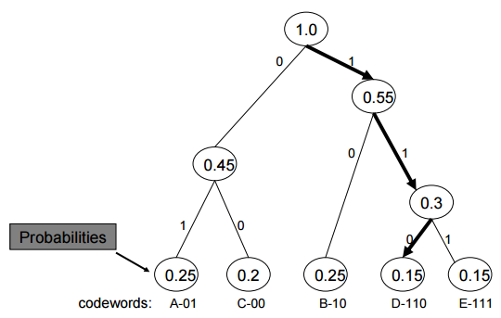
Huffman tree example

Slide 9
算術編碼
以小數的二進位表示法代表輸入符號串累進機率的區間；機率區 間大小如為p，則所需碼長即約為log2(1/p)。
算術編碼屬於變動輸入符號長度的編碼法。 
【算術編碼之編碼演算法】
步驟1：low = 0.0，high = 1.0，range = high – low = 1.0。
步驟2：讀入下一個符號，從機率表中得到其所屬區間[p, q)
步驟3：low = low + range × p, high = low + range × q。
步驟4：range = high – low。
步驟5：重複步驟2到步驟4，直到所有的符號都被編碼。 步驟6：輸出[low, high)之間的一個數字

Slide 10
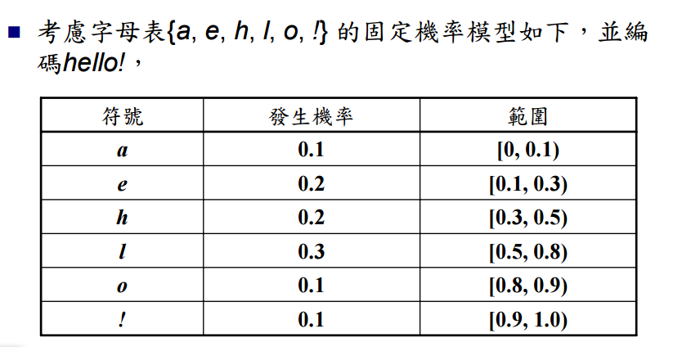
Example

Slide 11
Arithmetic V.S Huffman
算術編碼不需要預先為每個可能的信號源序列指定碼表。
算術編碼可以簡單地通過更新符號概率表來實現對信號源統計特性的適應

Slide 12
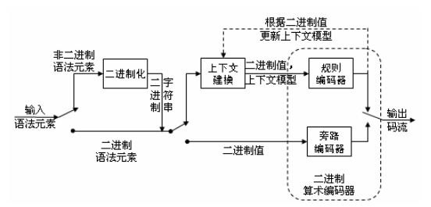
CABAC

Slide 13
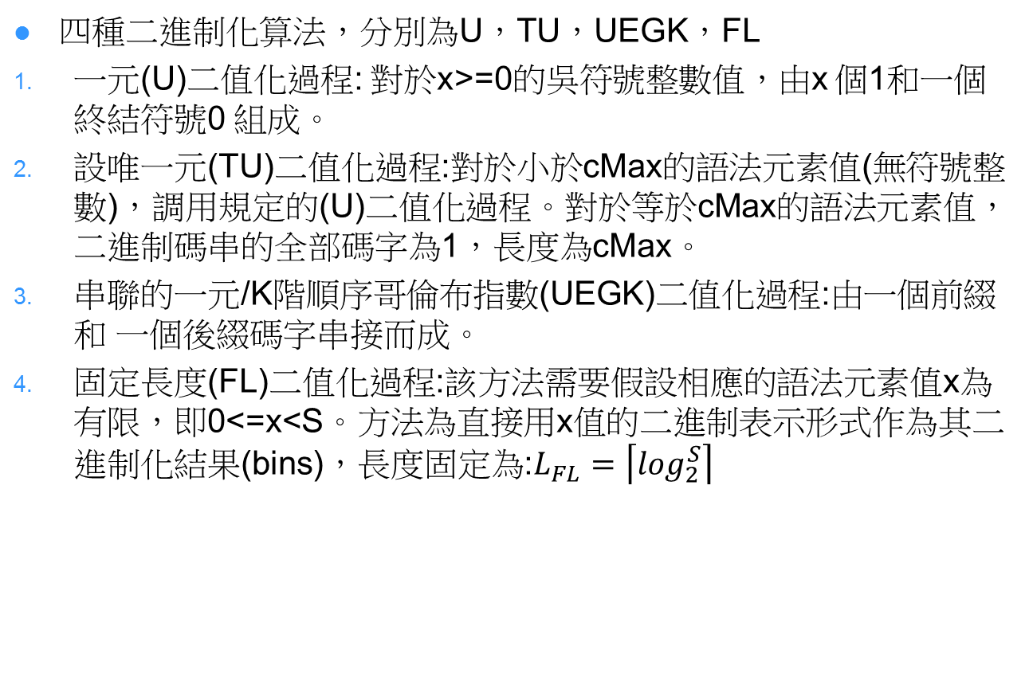
二進制化
四種二進制化算法，分別為U，TU，UEGK，FL
一元(U)二值化過程: 對於x>=0的吳符號整數值，由x 個1和一個終結符號0 組成。
設唯一元(TU)二值化過程:對於小於cMax的語法元素值(無符號整數)，調用規定的(U)二值化過程。對於等於cMax的語法元素值，二進制碼串的全部碼字為1，長度為cMax。
串聯的一元/K階順序哥倫布指數(UEGK)二值化過程:由一個前綴和 一個後綴碼字串接而成。
固定長度(FL)二值化過程:該方法需要假設相應的語法元素值x為有限，即0<=x<S。方法為直接用x值的二進制表示形式作為其二進制化結果(bins)，長度固定為:$L_{FL}=\left\lceil \log_{2}^{S}\right\rceil$

Slide 14
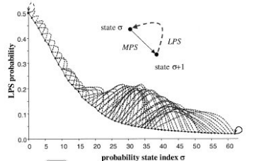

二進制算術編碼
在二進制算術編碼裡只有0跟1兩種符號，因此編碼過程輸入數據流中的信號源符號被分為大概率符號(FPS)和小概率符號(LPS)。
概率區間也分為兩份，區間長度由每個信號源符號的概率決定。
建立一個基於查表的概率模型，將0~0.5範圍內的概率量化為64個值，這些概率對應LPS。則MPS的概率為1-$P_{lps}$
保存以下變量紀錄狀態:
當前區間的下限L
當前區間的大小R
當前MPS字符ϖ
LPS的概率編號σ

Slide 15

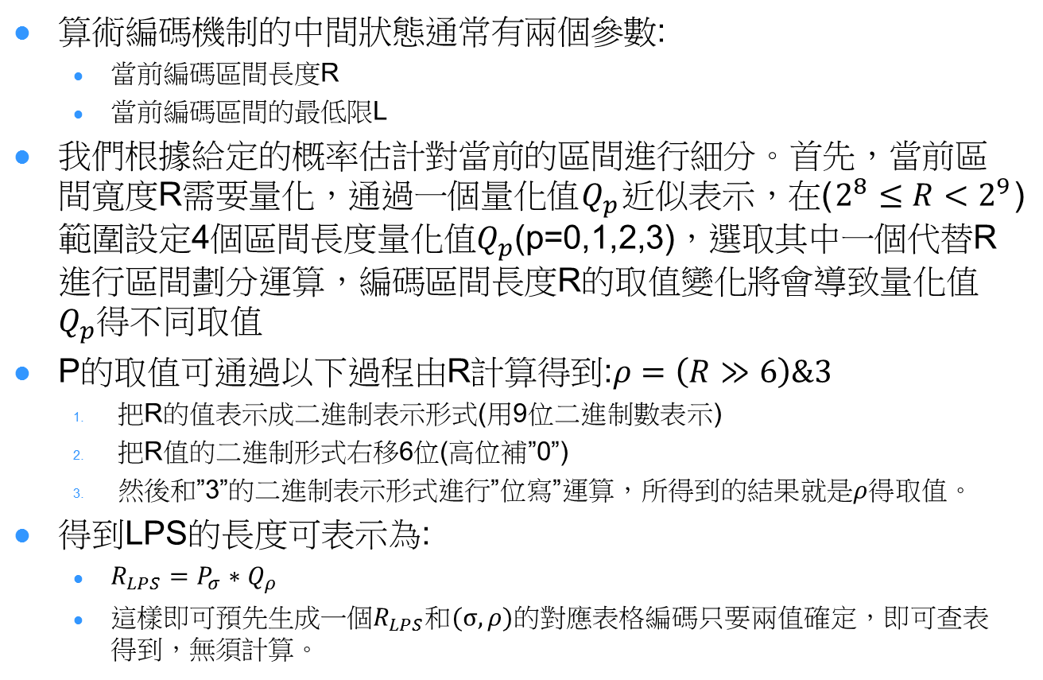
算術編碼機制的中間狀態通常有兩個參數:
當前編碼區間長度R
當前編碼區間的最低限L
我們根據給定的概率估計對當前的區間進行細分。首先，當前區間寬度R需要量化，通過一個量化值$Q_{p}$近似表示，在($2^{8}≤R<2^{9}$)範圍設定4個區間長度量化值$Q_{p}$(p=0,1,2,3)，選取其中一個代替R進行區間劃分運算，編碼區間長度R的取值變化將會導致量化值$Q_{p}$得不同取值
P的取值可通過以下過程由R計算得到:$ρ=\left(R≫6\right)\&3$
把R的值表示成二進制表示形式(用9位二進制數表示)
把R值的二進制形式右移6位(高位補”0”)
然後和”3”的二進制表示形式進行”位寫”運算，所得到的結果就是$ρ$得取值。
得到LPS的長度可表示為:
$R_{LPS}=P_{σ}∗Q_{ρ}$
這樣即可預先生成一個$R_{LPS}和(σ,ρ)$的對應表格編碼只要兩值確定，即可查表得到，無須計算。

Slide 16
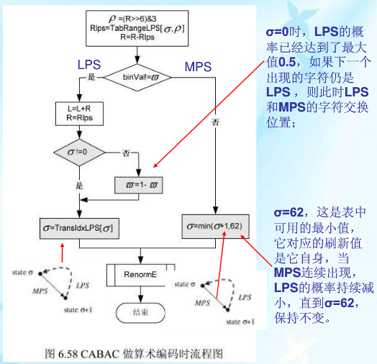

Slide 17
上下文模型
算術編碼是對整個碼流分配碼字，但考慮到在某個範圍內，編碼和解碼將錯位，為了控制在一定範圍內，將slice作為算術編碼的生命期。
將片(slice)裡面可能出現的數據劃分為399個上下文模型，每個模型以ctxIdx標示，每個模型那部進行概率的查找和更新，並建立399個概率表。

Slide 18
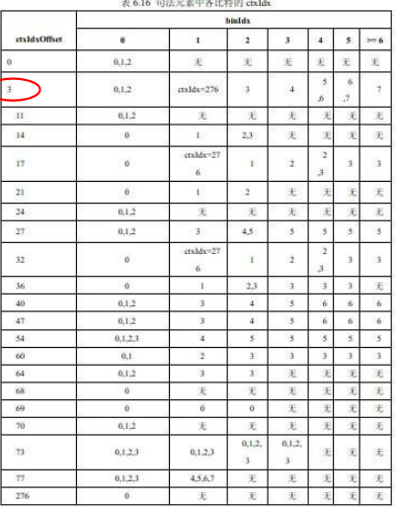
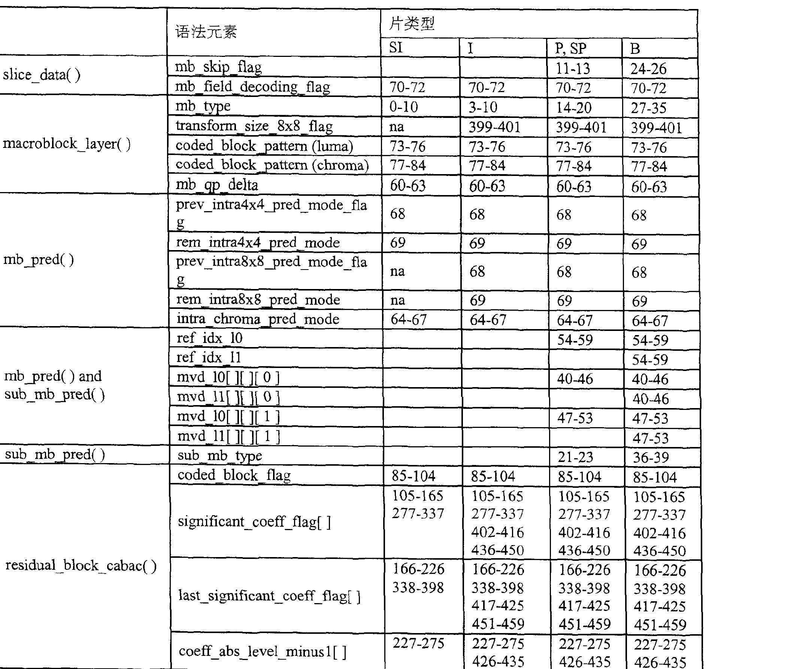
解碼器對於輸入的每個bit首要是找屬於哪個上下文模型，有兩種方法:
確定該bit所屬的句法元素，H.264對每個句法元素都分配了一個上下文模型的區間。
按照法則使得區間中找到所對應的ctxIdx

Slide 19
工作進度
開發板安裝14.10 配上libva 1.5.0 依然沒有support HEVC
將14.04環境架設完成， ffmpeg Enabled hwaccels , libva

